Slide 1
Gobernanza Comunitaria dentro de la Reserva de la Biosfera Maya.
Notes:
El tipo de letra para las presentaciones debe ser Trebuchet MS color verde o negro.

Slide 3
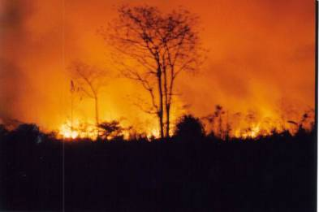
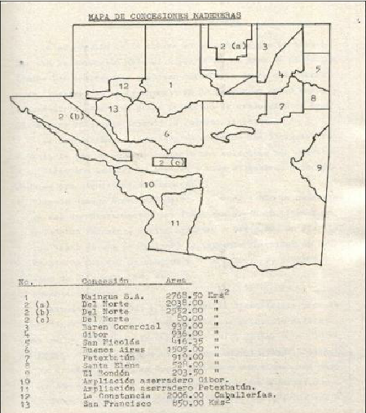
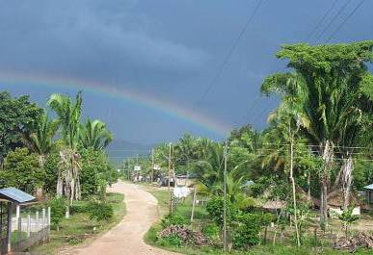
Política de desarrollo de Petén
Política de Colonización (1960)

Slide 4
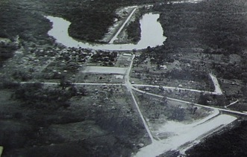
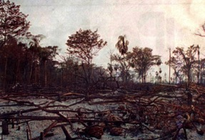
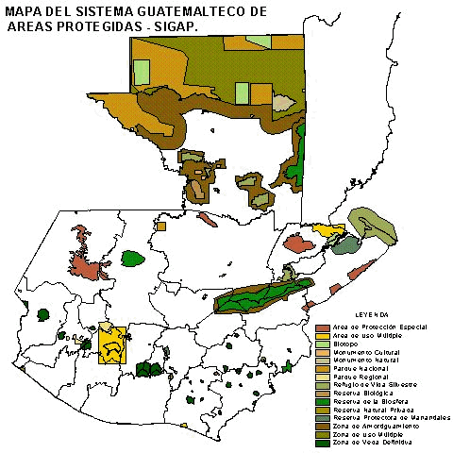
El modelo de conservación en Guatemala
Política desarrollo de Petén
Nacimiento del CONAP
Nacimiento de la RBM
Notes:
Poner mapa de la RBM con la zonificación.

Slide 5
Notes:
TERRITORIO /contecto subregional

Slide 6
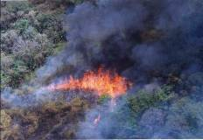
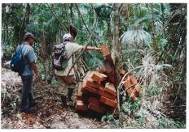
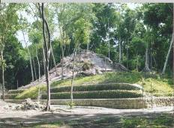
SITUACION INICIAL EN LA ADMINISTRACIÓN DE LA RBM (1990-95)
Enfoque de Preservación.
Estado de ingobernabilidad
Deforestación y avance desordenado de la frontera agrícola
Extracción ilegal de recursos naturales
Saqueo de monumentos arqueológicos
Notes:
ANTECEDENTES

Slide 7
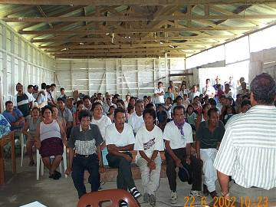
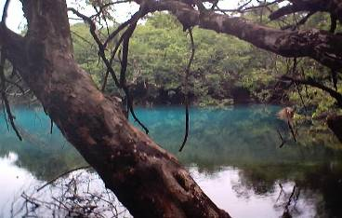
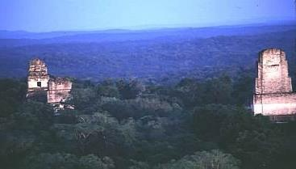
ESTRATEGIA
Compartir y delegar la administración de la Zona de Uso Múltiple
Adjudicación de concesiones para uso y manejo de los recursos naturales
Compatibilizar la conservación de la biodiversidad con el desarrollo socioeconómico.
Notes:
ANTECEDESNTES DE GESTION

Slide 8
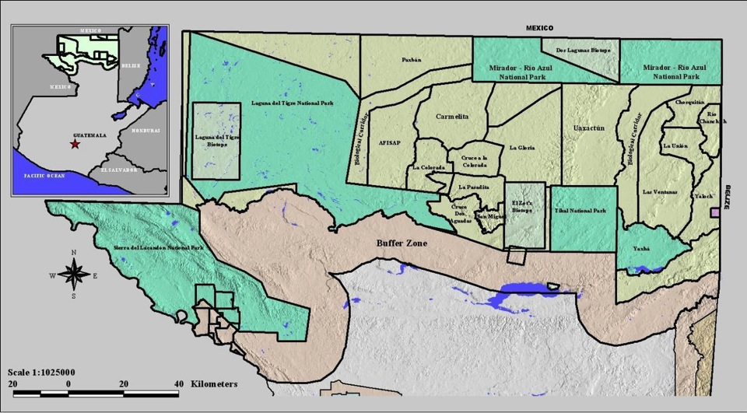
Reserva de la Biósfera Maya
Reserva de la Biósfera Maya
Zonas Nucleo
Zonas Nucleo
Zona de Usos Multiples
Zonas Nucleo
Zonas Nucleo
Zona de Amortiguamiento
Notes:
TERRITORIO

Slide 9
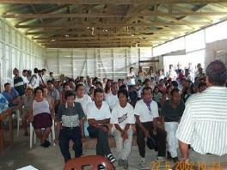
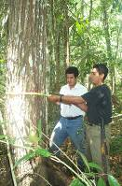
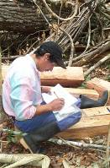
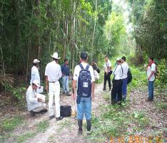
Que es una concesión forestal.
Es un mecanismo administrativo por medio del cual el Estado otorga a las comunidades, por un plazo de 25 años, el derecho de utilizar racionalmente los recursos naturales dentro de las zona de uso múltiple de la RBM.
Las concesiones forestales fueron establecidas legalmente con base en la ley de áreas protegidas y en cumplimiento de los Acuerdos de Paz.
Notes:
LA FIGURA LEGAL DE L TENENCIA DE LA TIERRA

Slide 10
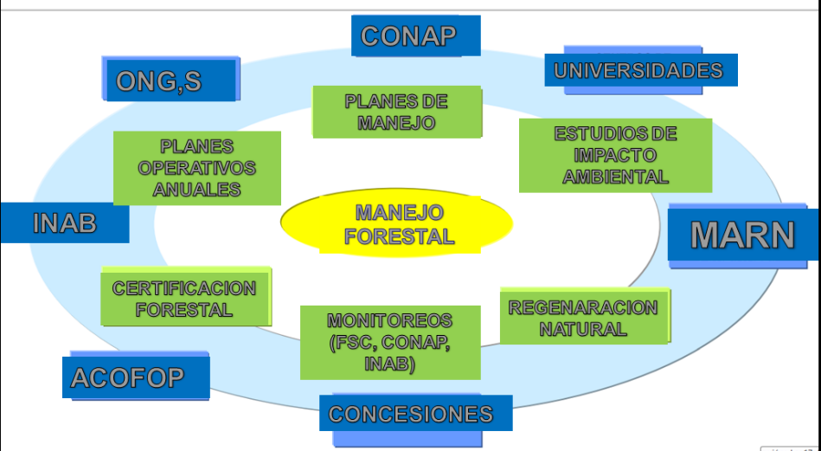
Esquema Manejo Forestal ZUM.

Slide 11
Modelo de Planificación Manejo Forestal
Plan General de
Manejo Forestal
Estudio Impacto
Ambiental
Plan Quinquenal
Plan Operativo
Anual

Slide 12
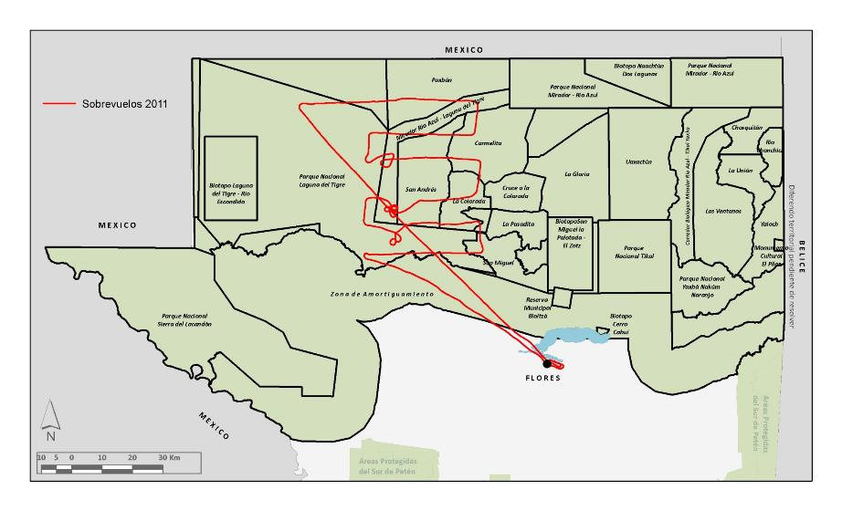
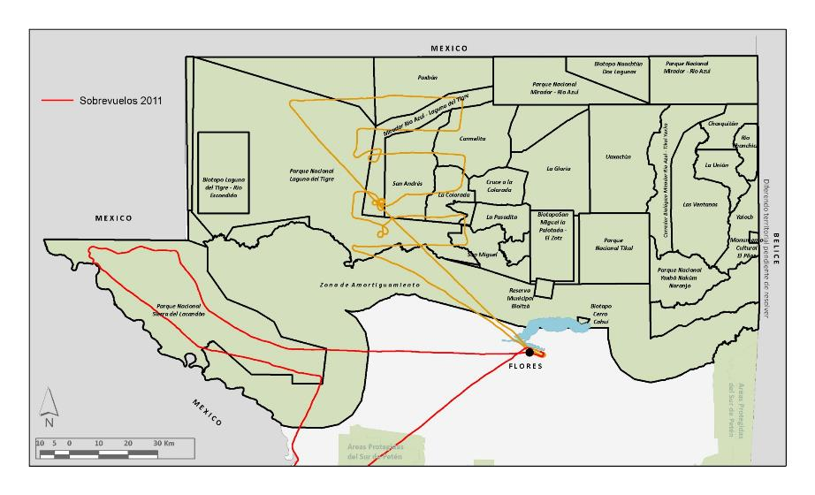
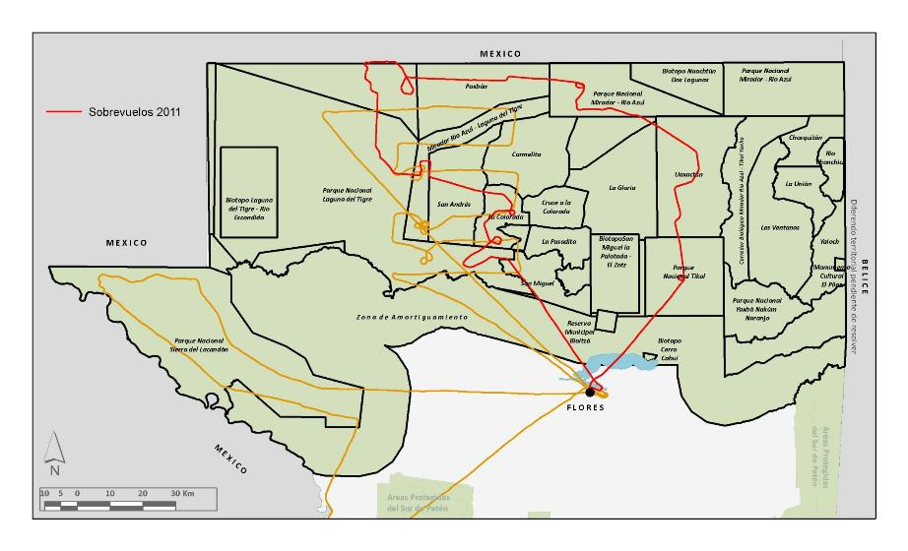
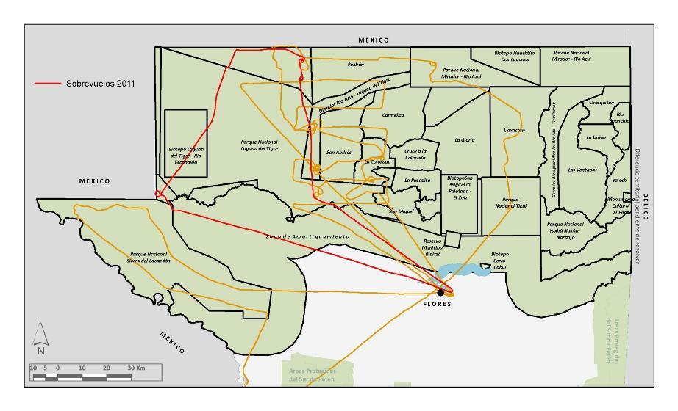
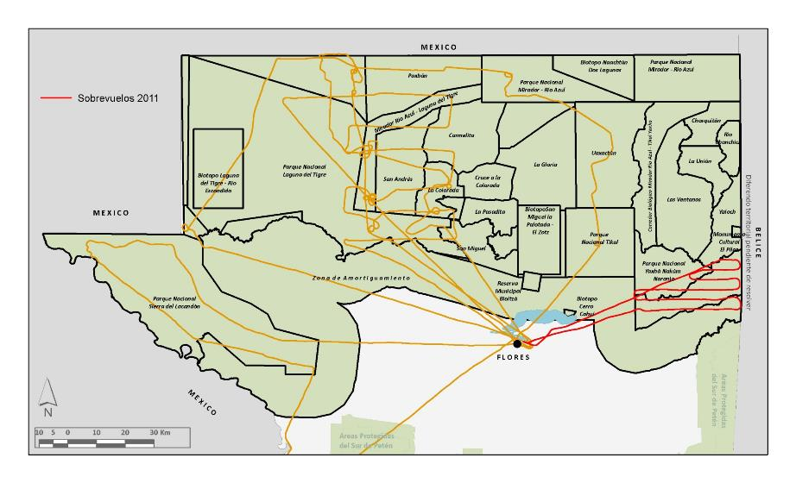
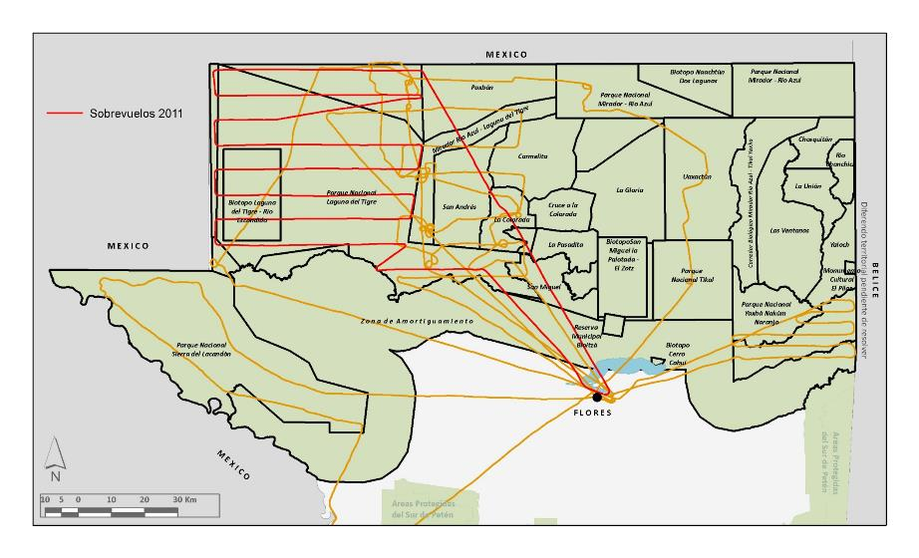
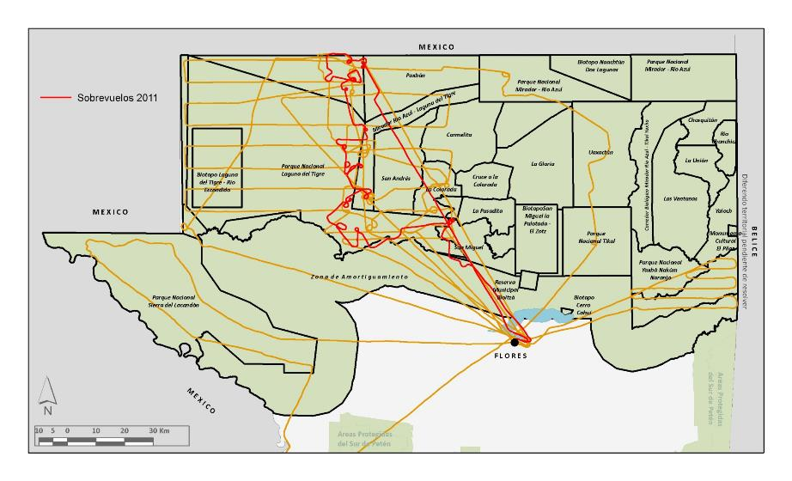
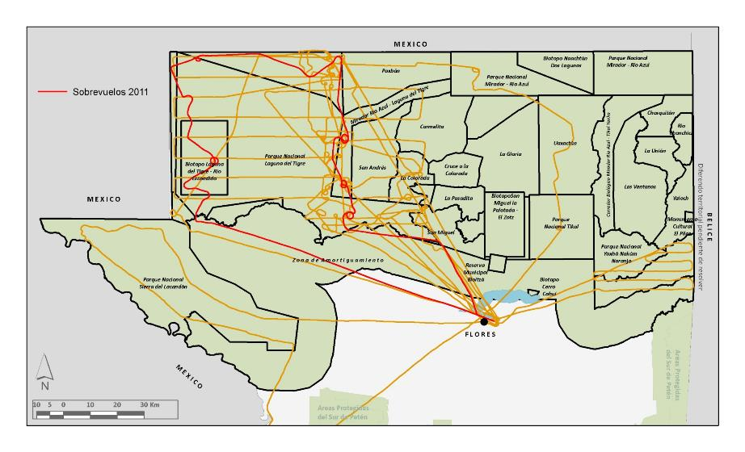
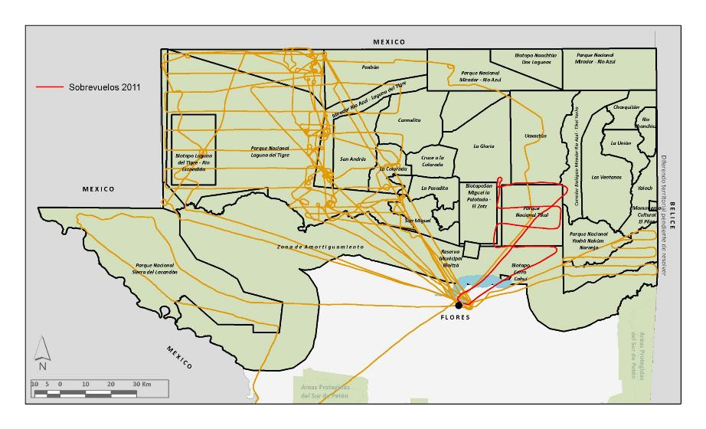
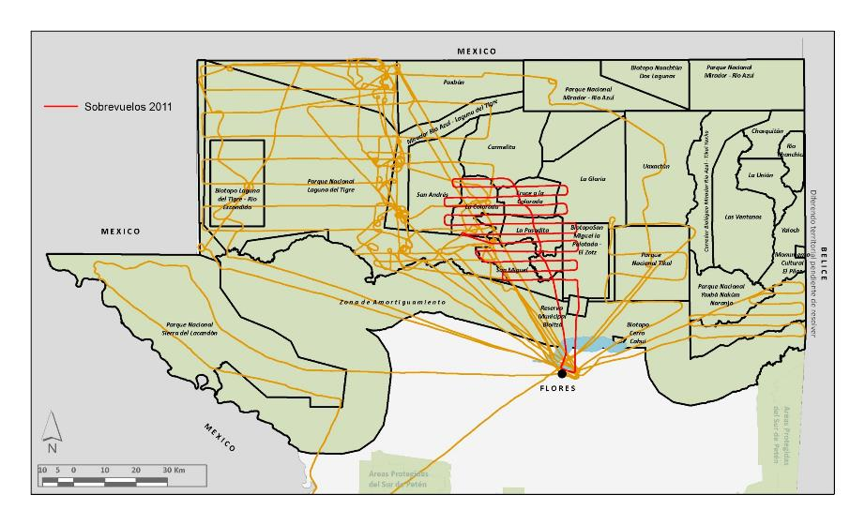
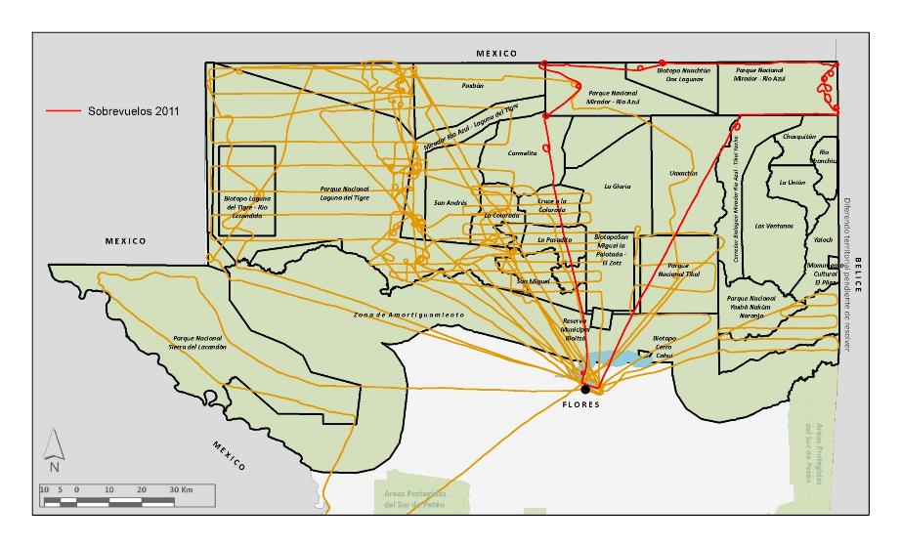
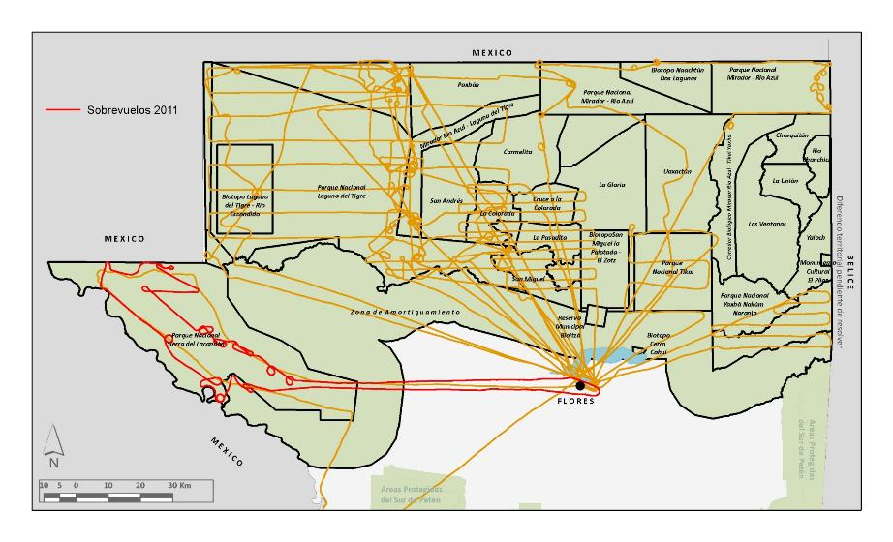
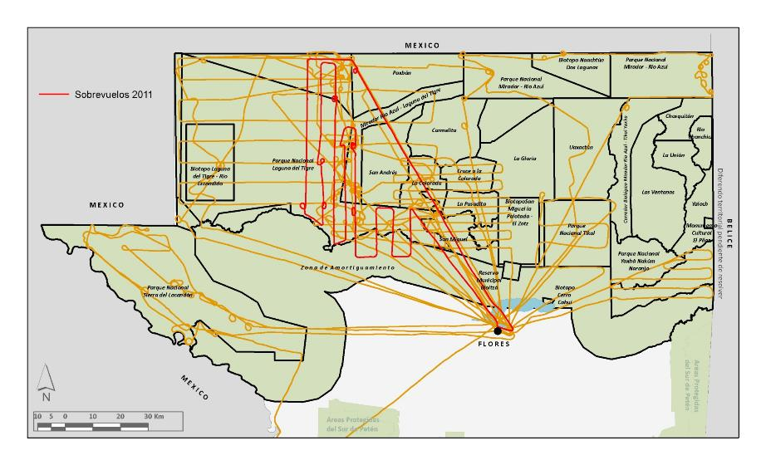
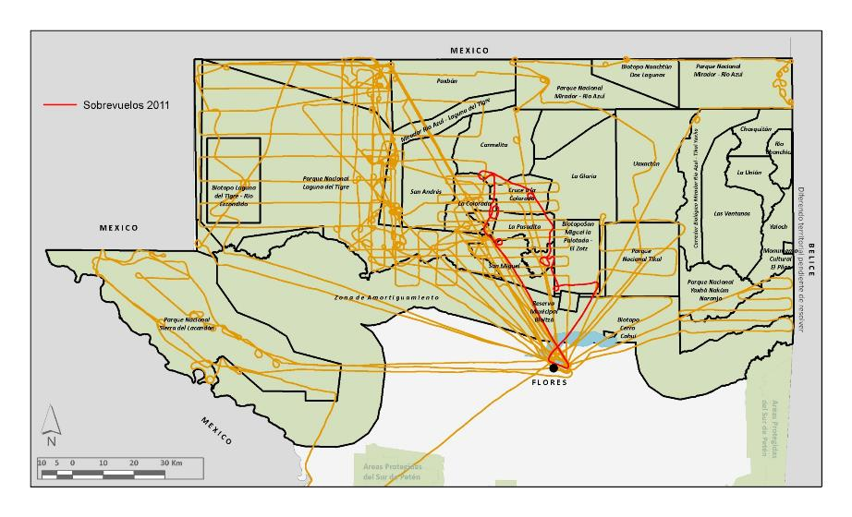
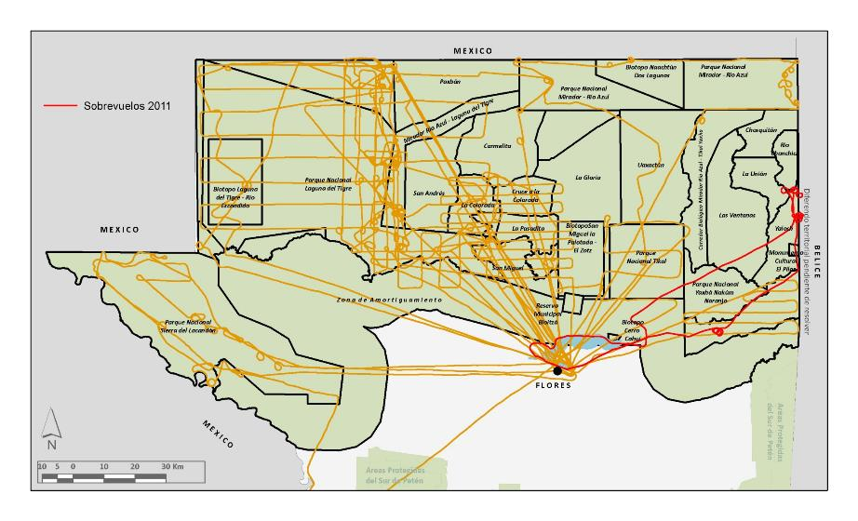
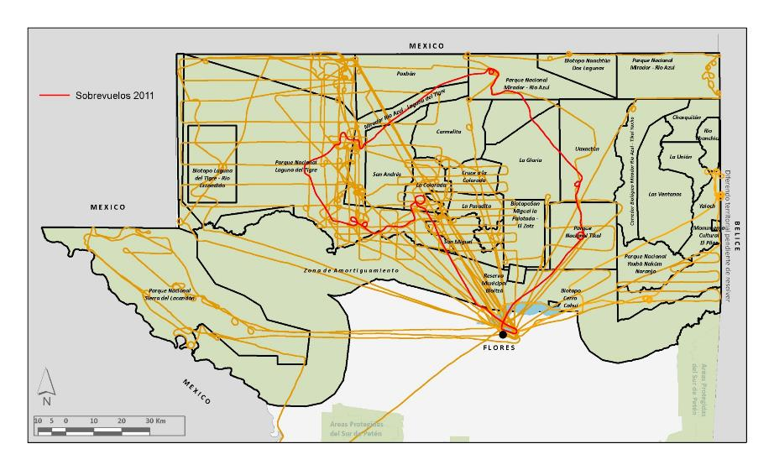
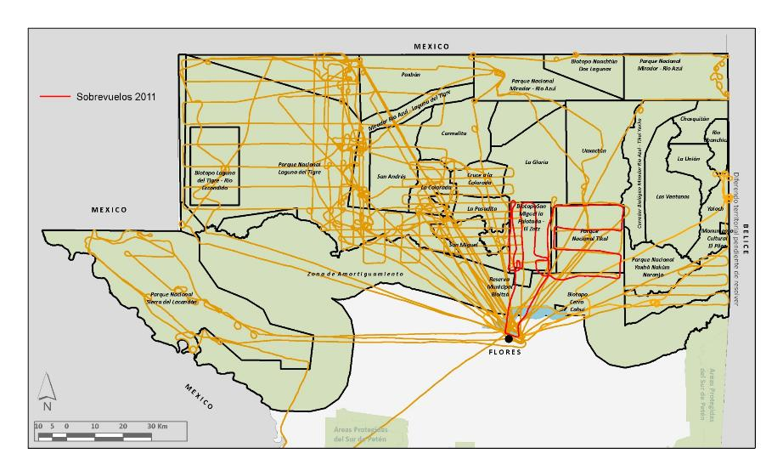
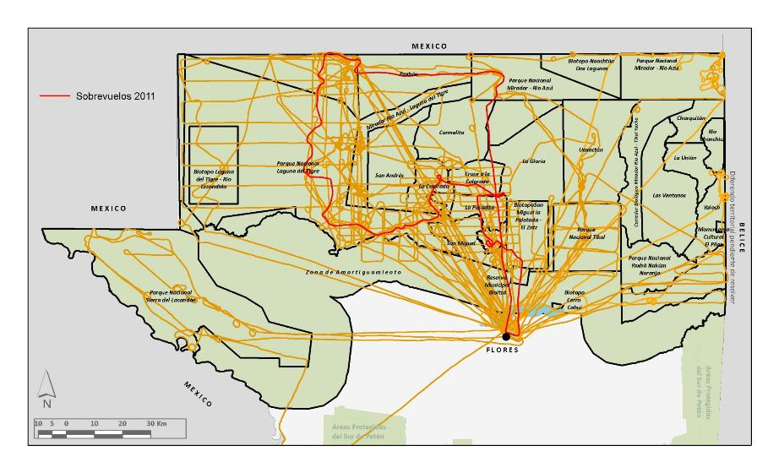
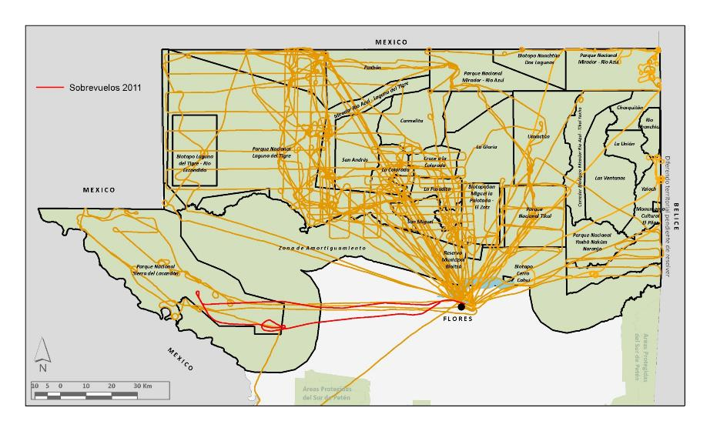
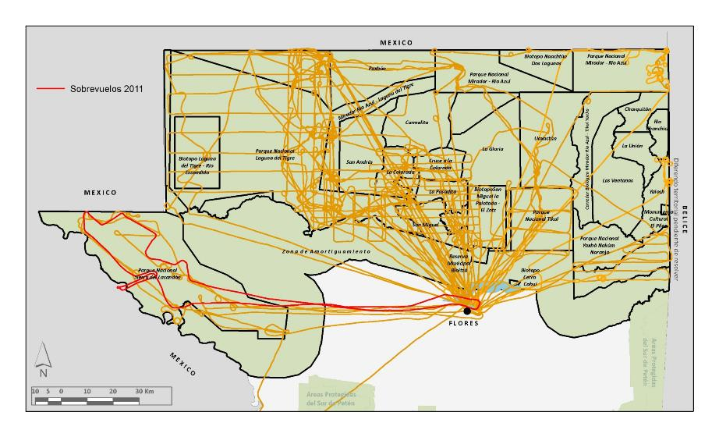
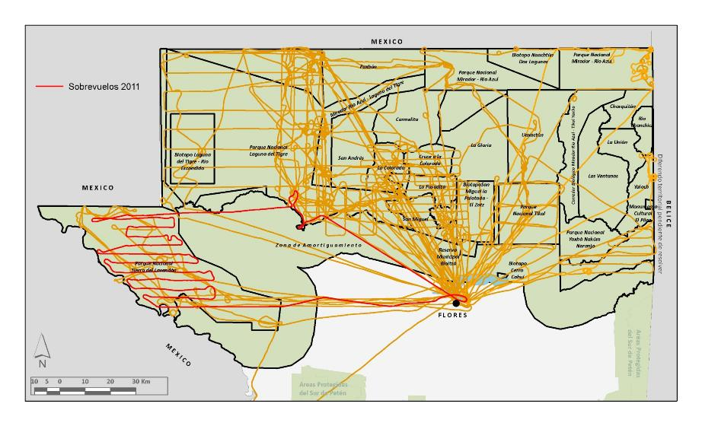
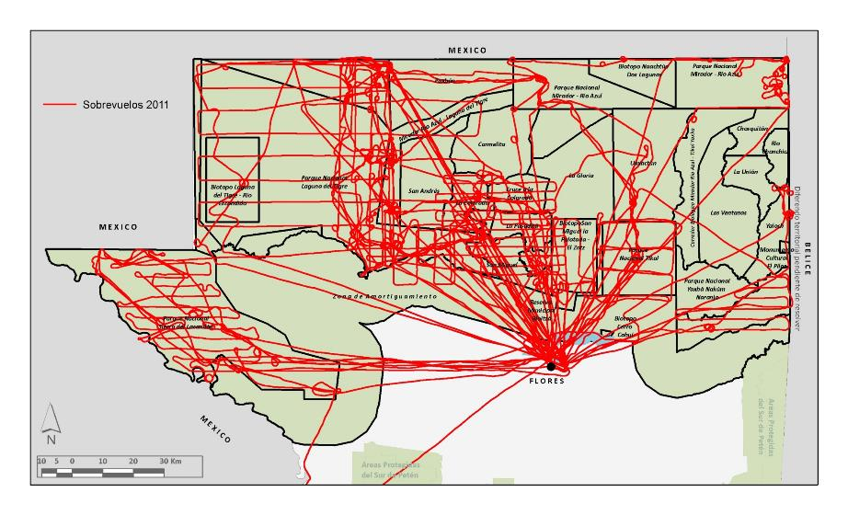
Control del territorio
Entre 2009 y 2011 46,700 km de sobrevuelo, suficiente para dar 1 vuelta entera a la tierra
Notes:
Los recorridos terrestres han sido complementados por sobrevuelos de detección de amenazas y monitoreo que han sido posibles gracias a la colaboración de Lighthawk, una ONG estadounidense y la Fuerza Aérea Guatemalteca. Se estima que solo en 2014 se han volado más de 18 mil km en tareas de reconocimiento en la RBM.

Slide 13
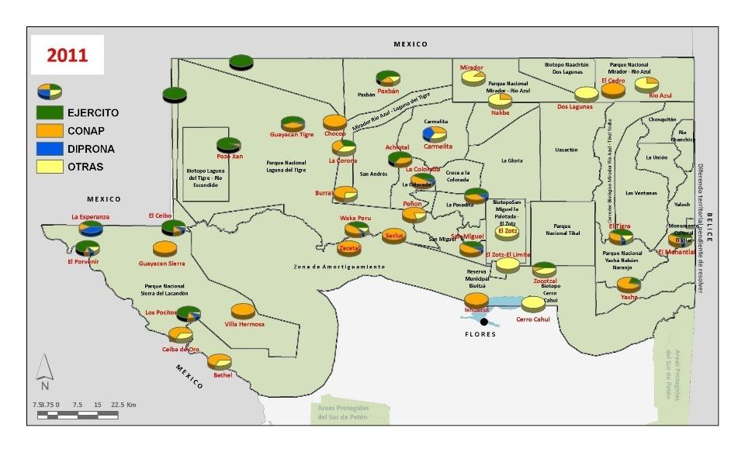
Presencia institucional Gobernanza
2014
Notes:
Aunque el CONAP ha tenido el liderazgo de esta presencia institucional, la participación del las fuerzas de seguridad del Estado incluyendo al Ejército de Guatemala y a la Policía Nacional Civil ha sido sustancial. A la par de estas instituciones también participan en tareas de control del territorio otras instituciones, incluyendo al CECON, a miembros de concesiones forestales comunitarias y a elementos de organizaciones socias como Defensores de la Naturaleza y WCS entre otras.

Slide 14
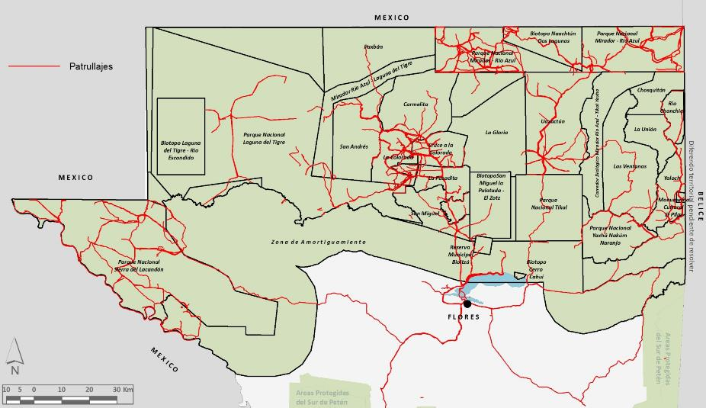
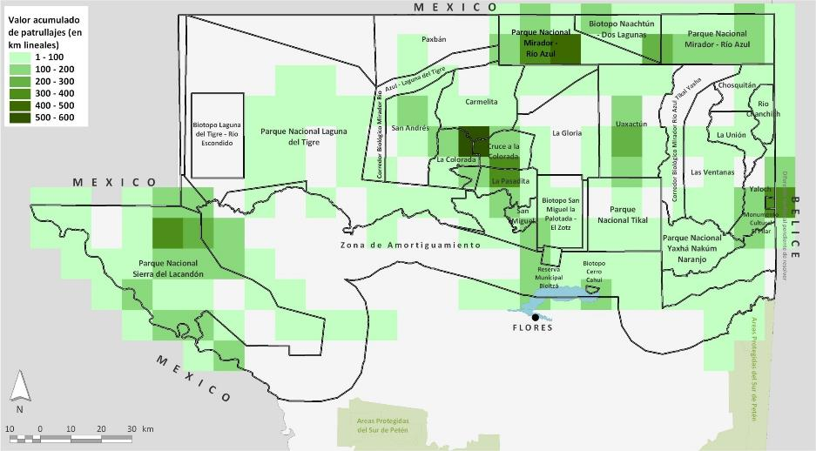
Control del territorio
Datos de 436 patrullajes realizados 2014-2015
26 km por patrullaje en promedio
10,597.8 km recorridos en patrullajes
Notes:
La diapositiva muestra las rutas de estos patrullajes y este otro mapa muestra un resumen de las áreas más patrulladas representadas por colores más oscuros.

Slide 15
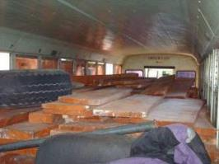
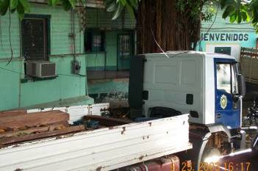
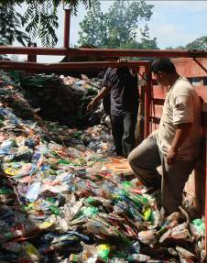
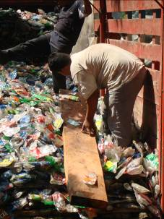
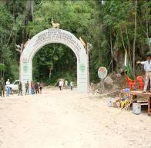
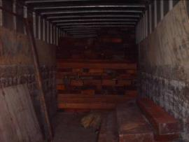
Control de la extracción Ilegal

Slide 16
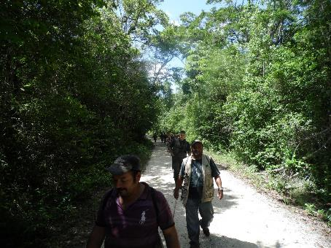
CONTROL Y VIGILANCIA
Monitoreo y Patrullajes
Campamentos Temporales
Mantenimiento de brechas límites
Notes:
(both financial and management)
16

Slide 17
INCENDIOS FORESTALES
Aplicación Capacitaciones
Autorización y supervisión de quemas agrícolas
Monitoreo post-quemas

Slide 18
Amenazas

Slide 19
Gobernabilidad
Notes:
La mitigación de esas amenazas será posible únicamente incrementando la gobernabilidad en la RBM. Recientemente fue posible balancear las malas noticias con otras buenas relacionadas con el incremento de la gobernabilidad. Sin embargo es claro que estos son logros frágiles, cuya sostenibilidad depende de que los niveles de esfuerzos materiales y humanos se mantengan e incrementen en el corto y mediano plazo.

Slide 20
Cobertura
La RBM contiene el 70% de todo el bosque dentro de áreas protegidas y el 40% del bosque remanente en Guatemala
Las concesiones contribuyen al 70% de buen estado de Conservación de la RBM

Slide 21
MUCHAS GRACIAS.
info@acofop.org
www.acofop.org

